Slide 2
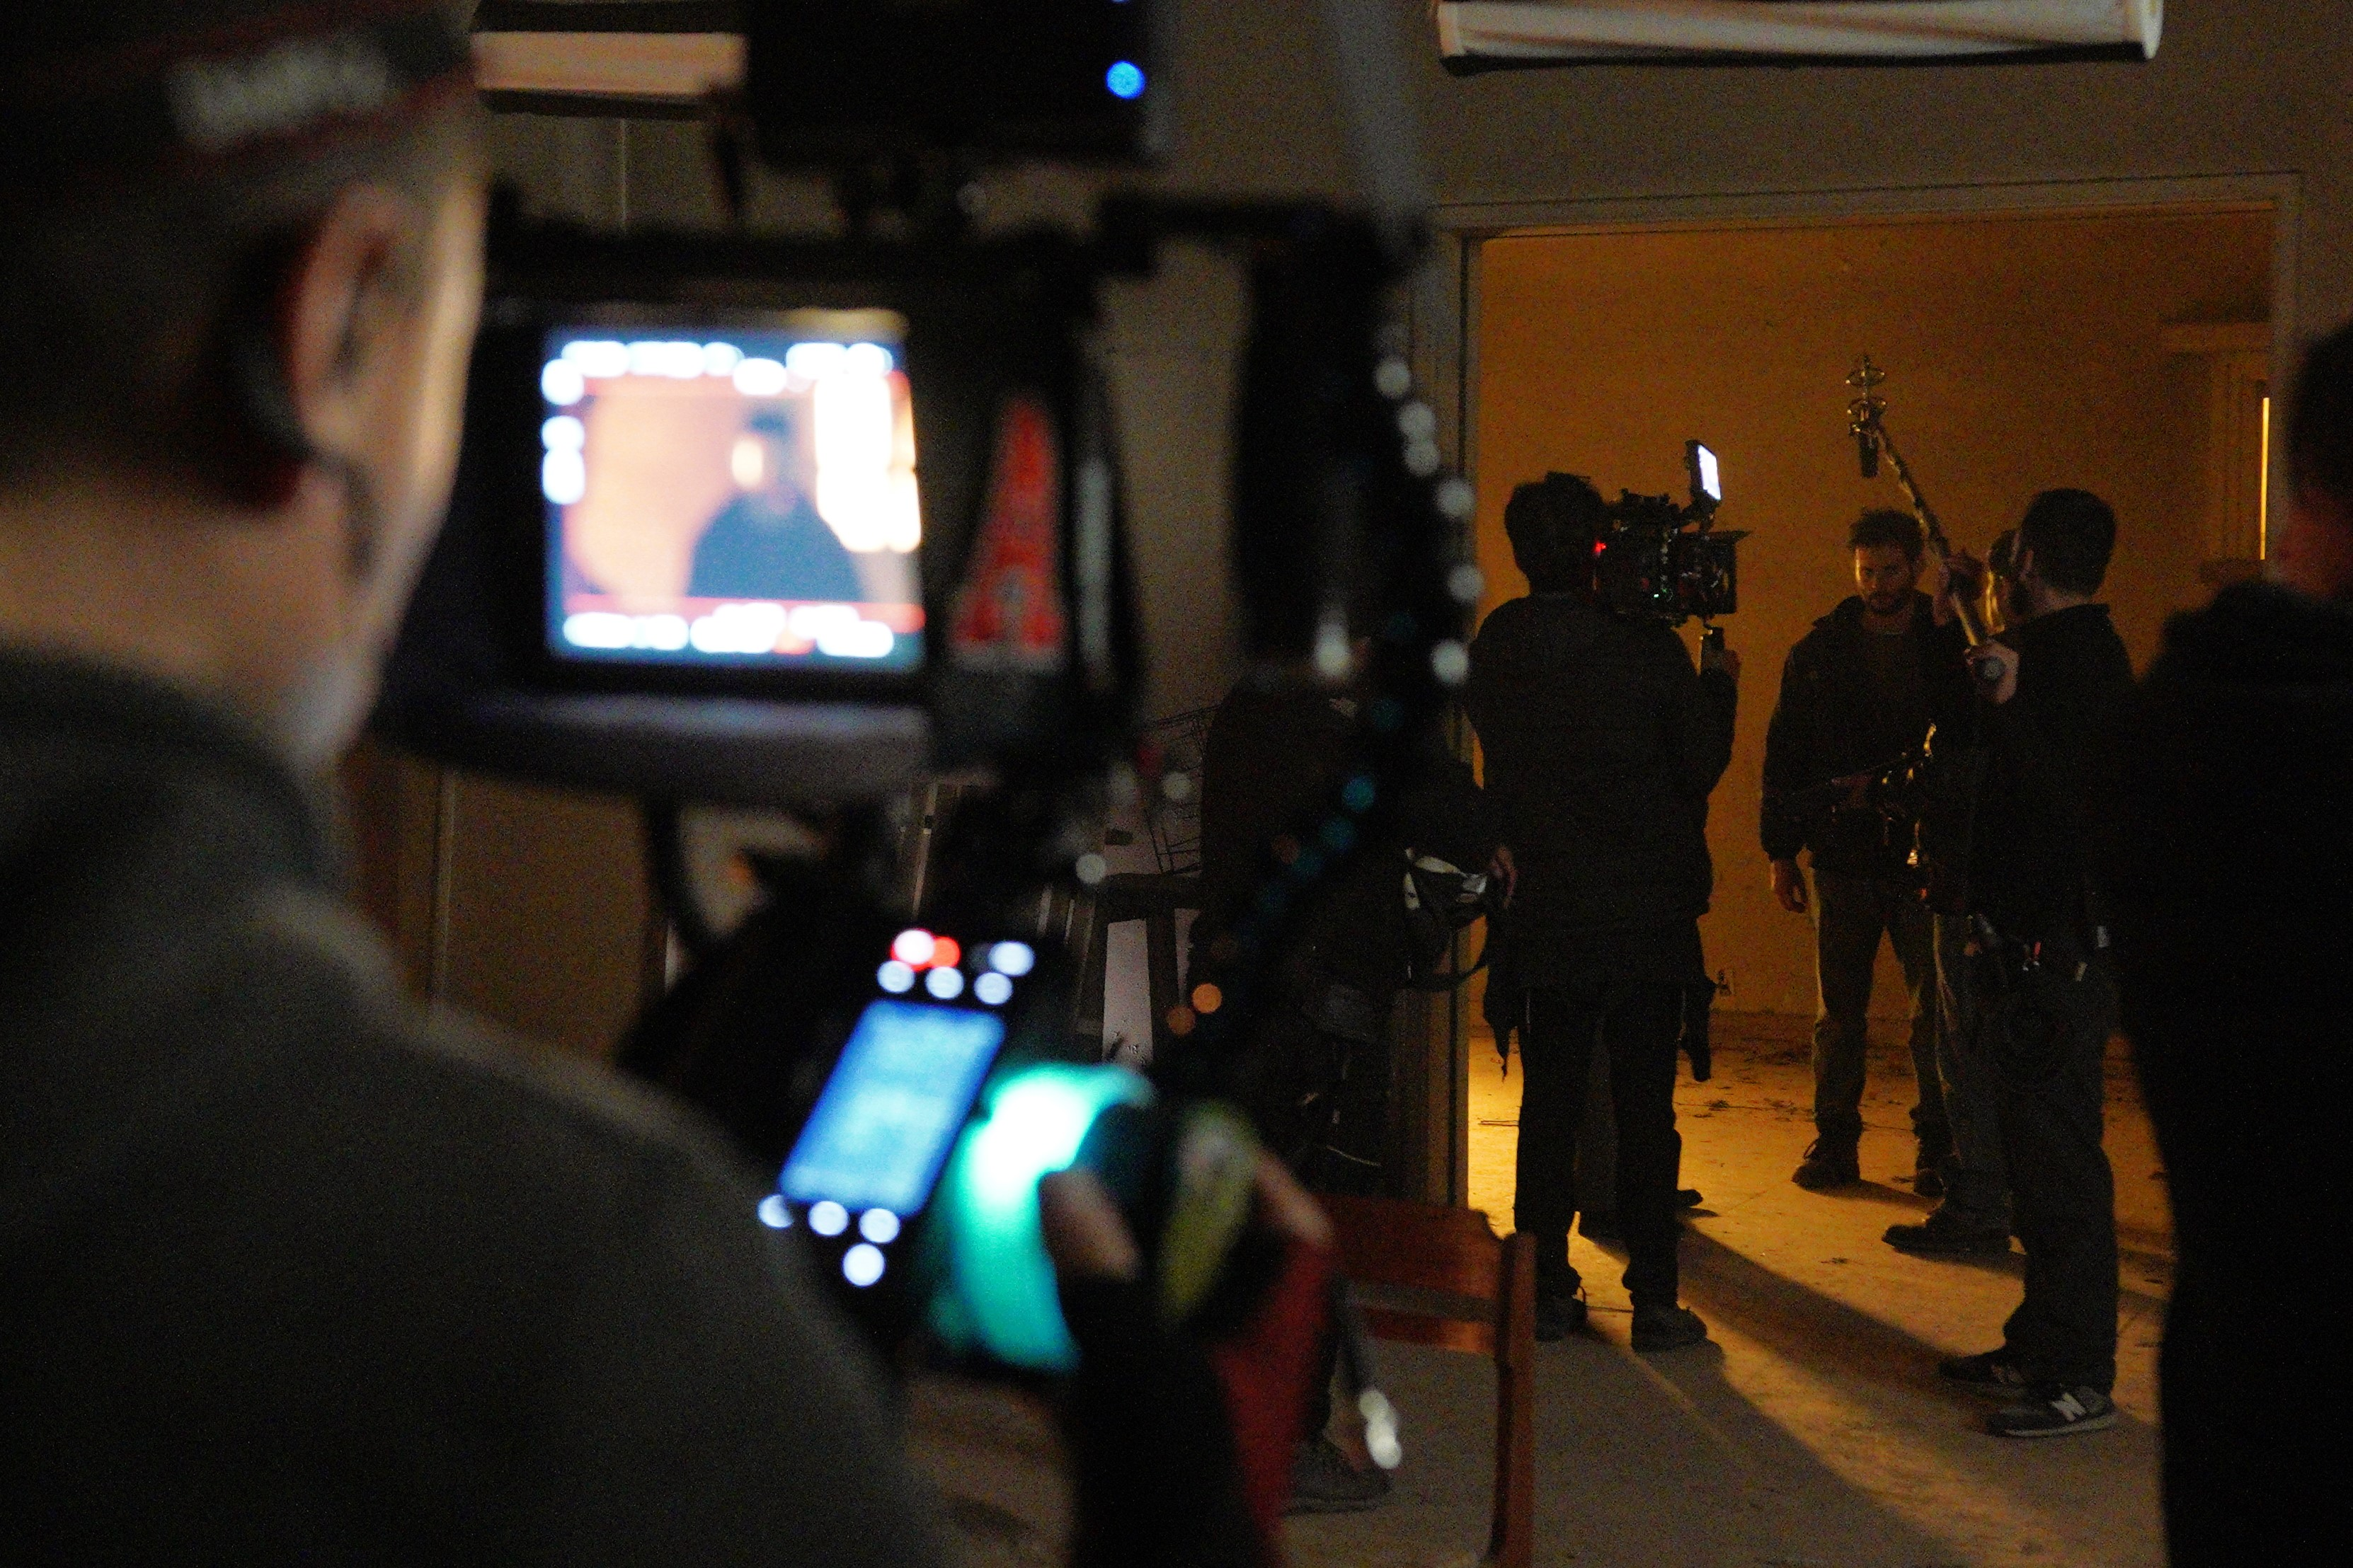
CASH REBATE III EDICIÓN
La iniciativa, impulsada desde el Ministerio de Producción, busca potenciar el desarrollo y crecimiento del sector audiovisual de Mendoza mediante el reintegro, en efectivo, del 40% de la inversión realizada.

Slide 3
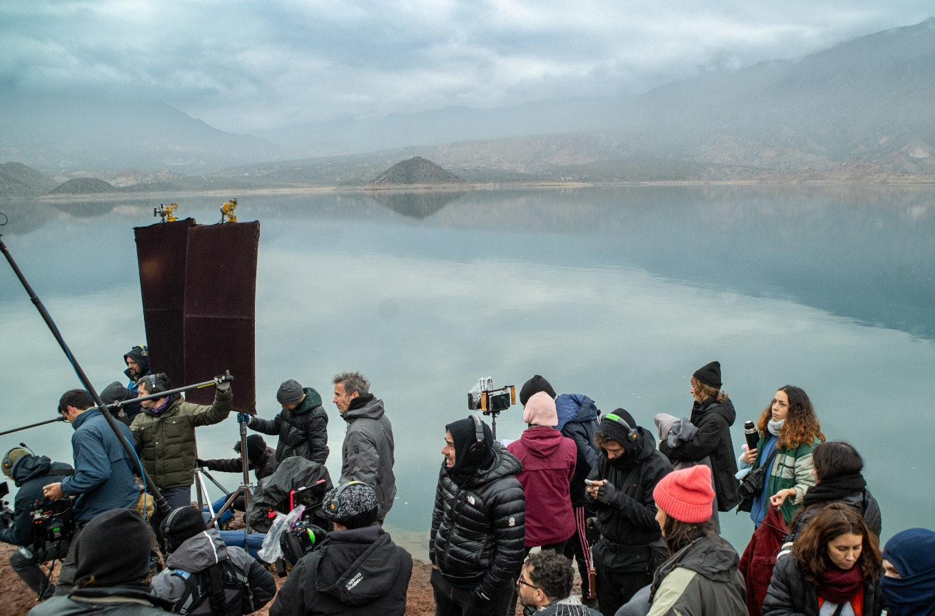
CASH REBATE EN DATOS
. Monto total disponible | $700 millones
. Porcentaje de reintegro | 40%
. Dirigido a personas humanas o jurídicas, locales
o foráneas vinculadas a una empresa local.
. Plazo de ejecución | 12 meses
. Líneas de inversión disponibles | 2
. Cantidad de proyectos por postulante | 2
. Tope de reintegro |
$150 millones (Línea 1) - $32 millones (Línea 2)
. Medio de Acceso | Sistema Ticket Mendoza

Slide 4
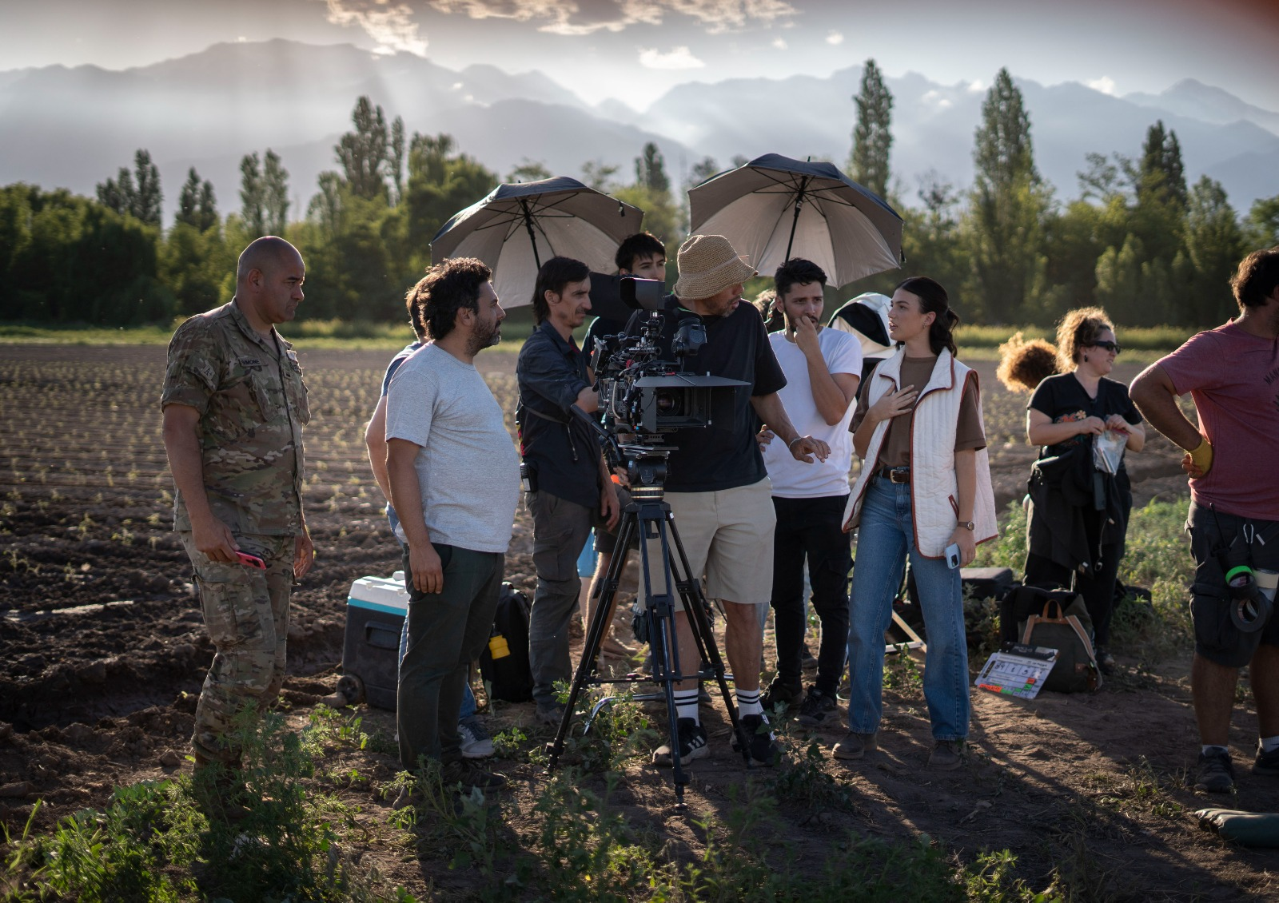
LÍNEA DE INVERSIÓN 1
. Presupuesto mínimo | $200 millones
. Tope para cálculo del reintegro | $375
millones
. Tope de reintegro | $150 millones
. Porcentaje mínimo de inversión en Mendoza | 70%

Slide 5
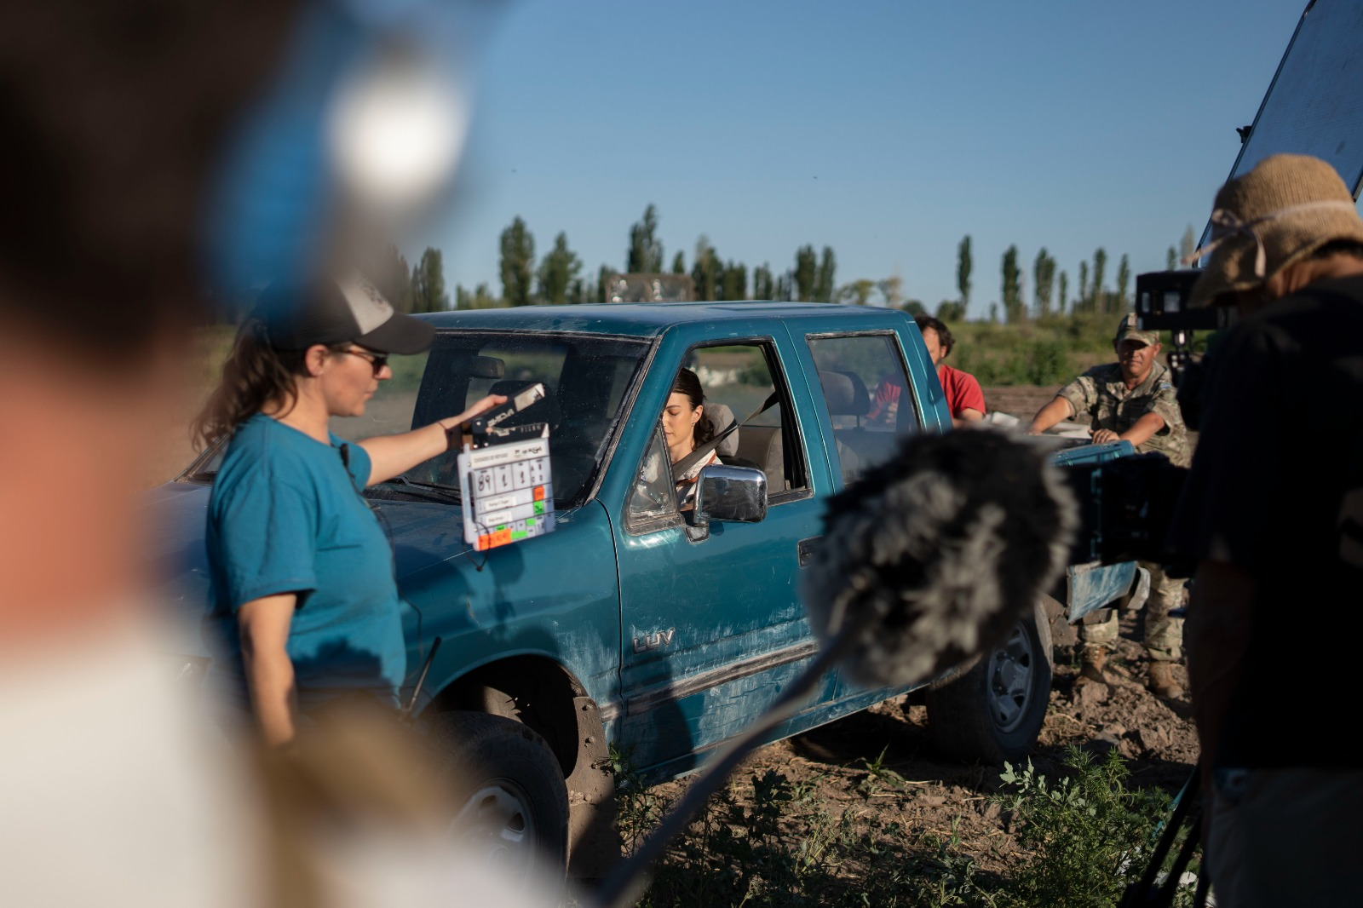
LÍNEA DE INVERSIÓN 2
. Presupuesto mínimo | No exige
. Tope para cálculo de reintegro | $80
millones
. Tope de reintegro | $32 millones
. Porcentaje mínimo de inversión en
Mendoza | 70%

Slide 6
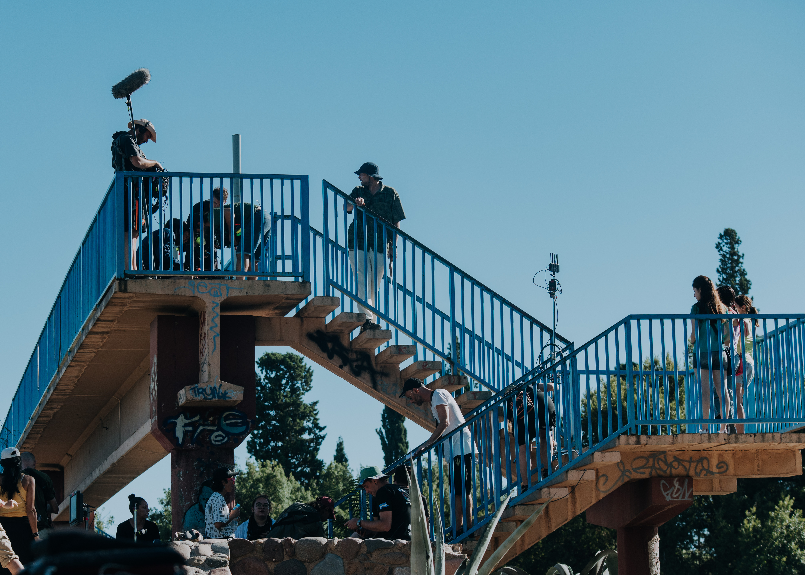
¿QUÉ TIPO DE PROYECTOS
PUEDEN PRESENTARSE?
AMBAS LÍNEAS
. Preproducción, producción y posproducción
. Ficción y documental
LÍNEA DE INVERSIÓN 1
. Series, corto, medio y largometraje
LÍNEA DE INVERSIÓN 2
. Series, corto, medio, largometraje, animación, videojuegos y videoclips

Slide 7
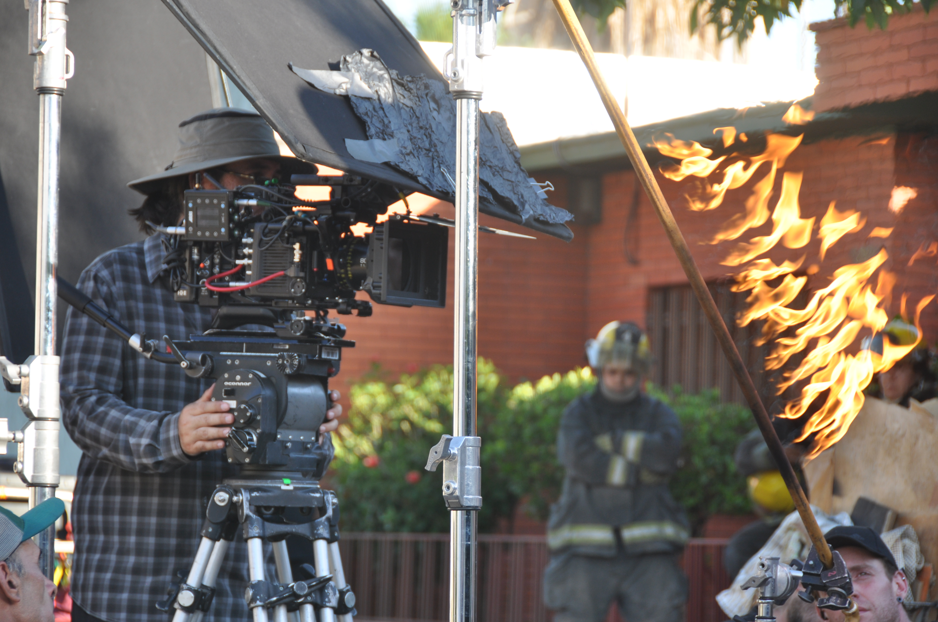
¿CUÁL ES EL PLAZO DE INSCRIPCIÓN AL PROGRAMA?
Todos los interesados en participar podrán inscribirse desde el 12 y hasta el 30 de septiembre.

Slide 8
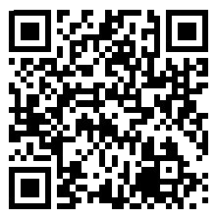
¿CÓMO ACCEDER AL PROGRAMA?
Accedé a toda la información escaneando el QR
CONSULTAS:
cashrebate.mendoza@gmail.com
REUNIÓN VIRTUAL INFORMATIVA:
Martes 17 de septiembre | 11 hs.
Link en bio IG @mendoza.film
ACCEDÉ ONLINE

